Slide 1

¿PAPPER O REVIEW?

Slide 2
¿Qué es un papper?
Científico
Acotado
Original
Integral
Actual
Pertinente
Comprensible
Propio

Slide 3
¿Cuáles son las partes de un papper?
TITULO.
Título del trabajo (original e informativo – ¿a qué audiencia queremos atraer?)
Nombre del autor
Filiación académica (puede incluirse dirección, email, etc. aquí o en nota al pie)
Resumen y/o abstract (usualmente 100-150 palabras).
Aunque es optativo, también se puede colocar:
palabras clave (4 ó 5 términos)
agradecimientos o reconocimientos, generalmente en
la primera nota al pie.

Slide 4
INTRODUCCION.
REVISION BIBLIOGRAFICA.
METODOLOGIA
DESARROLLO / ANALISIS / RESULTADOS / ARGUMENTACION.
CONCLUSION
BIBLIOGRAFIA.
APENDICES

Slide 5
¿Qué es un review?
Investigaciones realizadas sobre un tema determinado, en las que se reúnen, analizan y discuten informaciones ya publicadas

Slide 6
¿Cuáles son las partes de un review?
Definición correcta del tema.
Elaboración de un plan de trabajo.
Búsqueda bibliográfica.
Selección y acceso a los documentos.
Enriquecimiento de la documentación mediante intercambios personales. Análisis de los documentos.
Síntesis de la información.
Redacción del artículo de revisión.

Slide 7
Métodos y Materiales
La sección de Materiales y métodos se deben escribir con detalle y precisión para evitar inconvenientes.
“tiene que existir la posibilidad de reproducir resultados iguales o semejantes a los conseguidos en su investigación” (Day y Gastel, 2008, p.38).
La finalidad principal es describir (y, en caso necesario, defender) el diseño experimental, y dar luego detalles suficientes para que un investigador competente pueda repetir los experimentos.

Slide 8
Consejos prácticos
La receta de cocina
El diario de laboratorio
El detalle
Congruencia
Números y estadísticas
Pasado

Slide 9
El arte de escribir 2.0
“Habiendo terminado el estudio, las bacterias dejaron de tener interés” (Day y Gastel, 2008).
¿El experimento estaba tan aburrido que las bacterias dejaron de interesarse?
Al finalizar el estudio, las bacterias dejaron de ser sujeto de interés para la investigación.

Slide 10
El orden y el algoritmo
Metodos estadisticos
Medición de los espectros
Recoleccion de la información
Preparacion de las bases
Esta sección describiría la estadística utilizada.
Una sección para encargarse de este tipo de mediciones.
Una compilación de la metodología utilizada para recolectar información
Esta sección se dedicaría a explicar los detalles metodológicos para la preparación de estos reactivos.

Slide 11
Resultados
En esta sección se reportan los nuevos conocimientos o hallazgos de nuestra investigación, para ello se decide la forma en la que se van a presentar. Antes de redactar el texto es importante tener en cuenta la manera en la que nuestros datos serán presentados.
Tablas: muestra mejor valores numéricos exactos
Figuras: material no tabular, incluye fotografías, histogramas.
Gráficos: expresan mejor la tendencia de datos o patrones, así como resaltar diferencias.

Slide 12
Se presentan sin haber sido interpretados, el análisis de los resultados es en el apartado siguiente de "Discusión".
Su escritura debe permitir que los resultados puedan ser vistos y entendidos de forma rápida y clara.
Mayormente la encontramos escrita en el tiempo verbal pasado.
Suele ser la sección mas corta.

Slide 13
Discusión
Debe comenzar con el hallazgo más importante del trabajo que responda la hipótesis u objetivo ya que su función más importante es responder a la pregunta planteada en la introducción.
En el segundo párrafo describir las limitaciones del estudio.
Otra función es la de explicar cómo los resultados avalan la respuesta, y evaluar si existen coincidencias entre ésta y los conocimientos previos sobre dicho tópico por lo que en el tercer párrafo se deben describir las coincidencias o disidencias con lo hallado en la literatura (conocimientos previos)
Debe demostrar cómo los resultados comparan o contrastan con la literatura actual o artículos relacionados recientemente publicados y explicar las discrepancias con la literatura o los resultados no esperados.

Slide 14
Es muy importante ser honesto con uno mismo al redactar el artículo.
Finalizar con una frase final que sea la respuesta al objetivo del trabajo Se deben resaltar los hallazgos más importantes del estudio y describir las conclusiones que puedan derivar de ellos.
Debe evitarse repetir la información de la introducción o de los resultados en la discusión. La misma debe describir las implicancias y las limitaciones de los hallazgos como la fuerza y debilidad del estudio y la necesidad de futuras investigaciones en el tema
Las cifras numéricas menores a 100 deben ser escritas, salvo los porcentajes, grados o cifras expresadas en decimales.
Debe escribirse en tiempo PRESENTE, porque la respuesta resulta verdadera para toda la población para la cual el trabajo fue diseñado.

Slide 15
póster Científico

Slide 16
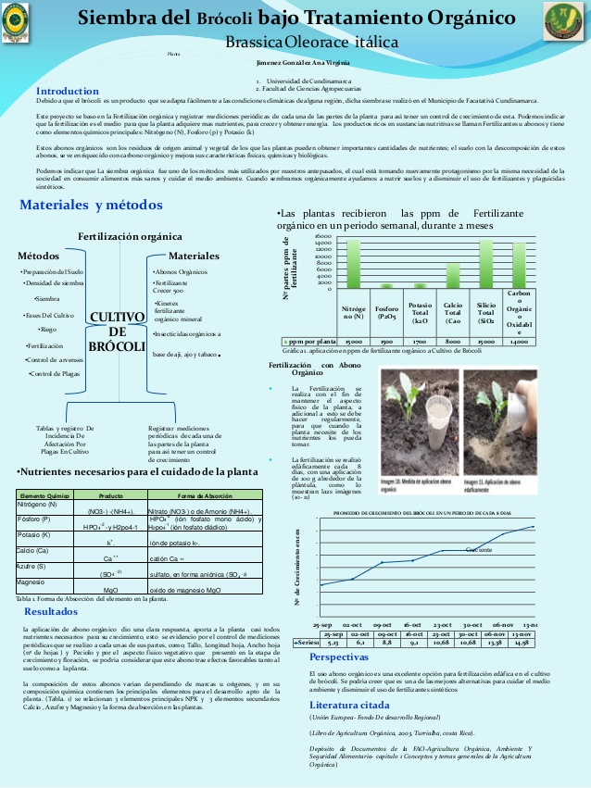
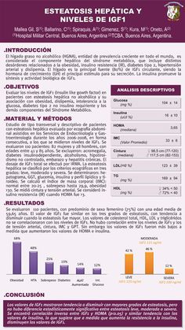

Slide 17
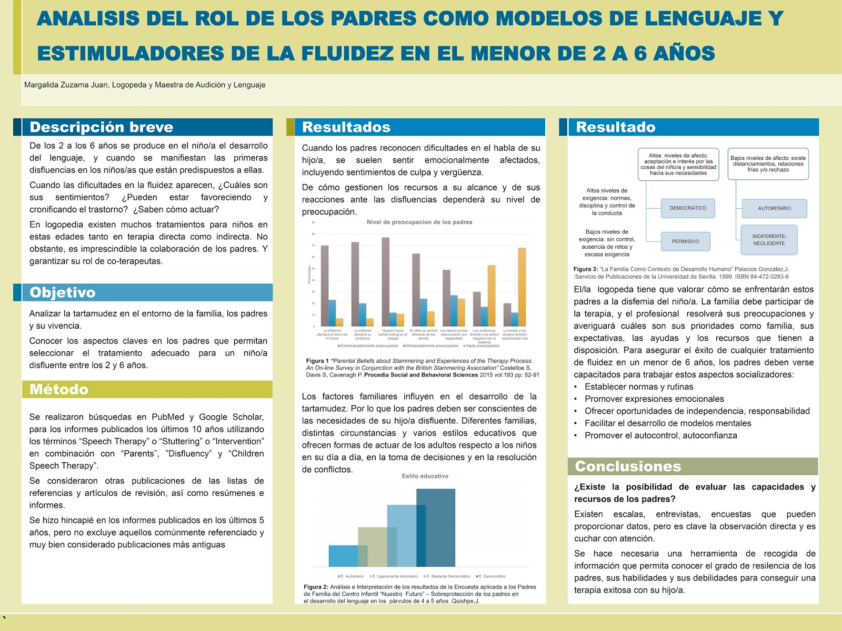

Slide 18
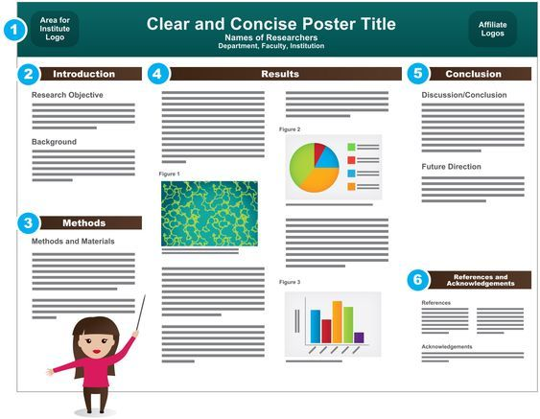

Slide 19
https://www.youtube.com/watch?v=zU59bPQ5nkk

